Slide 1

第十五讲 一阶逻辑自然推理系统
周 晓 聪
中山大学计算机学院
2023年4月
isszxc@mail.sysu.edu.cn
数理逻辑
第十五讲 一阶逻辑自然推理系统
2023年4月

Slide 2
内容提要
一阶逻辑自然推理系统概述
量词公式的推理规则
内定理的证明
数理逻辑
第十五讲 一阶逻辑自然推理系统
2023年4月 2/49

Slide 3
一阶逻辑自然推理系统概述
形式演算系统的构成
符号集：系统可以出现的所有可能符号构成的集合
公式集：按照一定规则构成的符号集上的符号串
公式集包含认为是“好”的符号串，也就是系统的形式语言
公理集：按照公理化方法的思想确定的被断定的初始公式
这些公式被认为天然地代表“好”的推理，或者断定为“真”的东西
规则集：从已被断定的公式演绎得到更多被断定的公式的规则
从已有的一些代表“好”的推理、断定为“真”的东西得到更多
数理逻辑
第十五讲 一阶逻辑自然推理系统
2023年4月 3/49

Slide 4
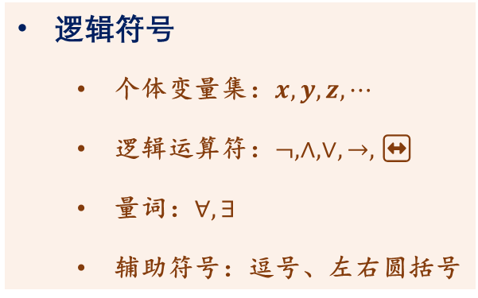
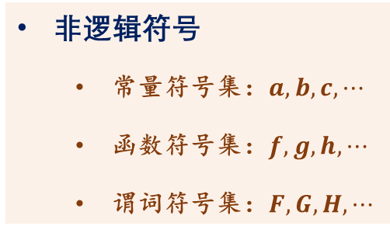
一阶逻辑自然推理系统概述
一阶逻辑公式的符号集
非逻辑符号
常量符号集：$a,b,c,⋯$
函数符号集：$f,g,h,⋯$
谓词符号集：$F,G,H,⋯$
逻辑符号
个体变量集：$x,y,z,⋯$
逻辑运算符：$¬, ∧,∨,→,↔$
量词：$∀, ∃$
辅助符号：逗号、左右圆括号
非逻辑符号来自应用领域
通常假定所有非逻辑符号构成可数集
个体变量集也是一个可数集
数理逻辑
第十五讲 一阶逻辑自然推理系统
2023年4月 4/49

Slide 5
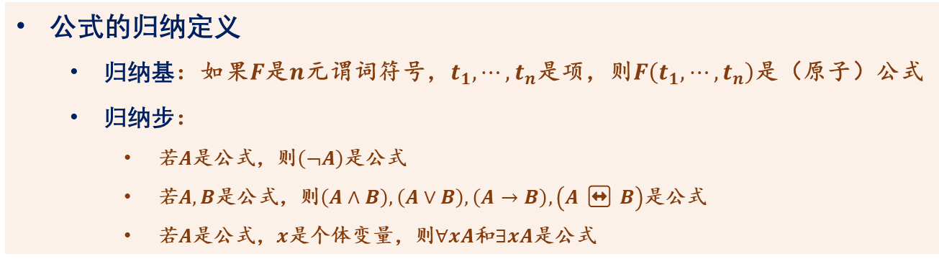
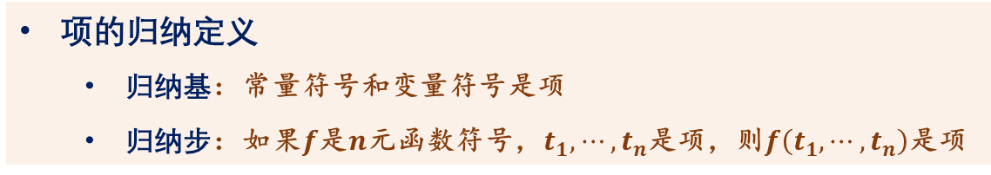
一阶逻辑自然推理系统概述
一阶逻辑公式的归纳定义
项的归纳定义
归纳基：常量符号和变量符号是项
归纳步：如果$f$是$n$元函数符号，$t_{1}, ⋯, t_{n}$是项，则$f\left(t_{1}, ⋯, t_{n}\right)$是项
公式的归纳定义
归纳基：如果$F$是$n$元谓词符号，$t_{1}, ⋯, t_{n}$是项，则$F\left(t_{1}, ⋯, t_{n}\right)$是（原子）公式
归纳步：
若$A$是公式，则$\left(¬A\right)$是公式
若$A, B$是公式，则$\left(A∧B\right), \left(A∨B\right), \left(A→B\right), \left(A↔B\right)$是公式
若$A$是公式，$x$是个体变量，则$∀xA$和$∃xA$是公式
数理逻辑
第十五讲 一阶逻辑自然推理系统
2023年4月 5/49

Slide 6
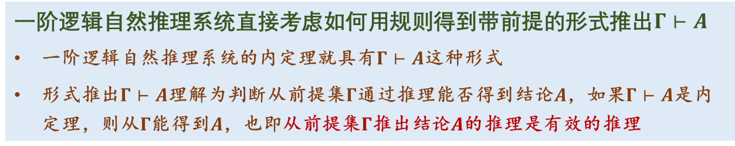
一阶逻辑自然推理系统概述
一阶逻辑自然推理系统的规则
一阶逻辑自然推理系统直接考虑如何用规则得到带前提的形式推出$Γ⊢A$
一阶逻辑自然推理系统的内定理就具有$Γ⊢A$这种形式
形式推出$Γ⊢A$理解为判断从前提集$Γ$通过推理能否得到结论$A$，如果$Γ⊢A$是内定理，则从$Γ$能得到$A$，也即从前提集$Γ$推出结论$A$的推理是有效的推理
一阶逻辑自然推理系统的规则具有下面的形式：
$$Γ_{1}⊢A_{1} Γ_{2}⊢A_{2} ⋯ Γ_{n}⊢A_{n}$$
$$Γ⊢A$$
所有命题演算自然推理系统的规则也都是一阶逻辑自然推理系统的规则
全称量词和存在量词也有相应的引入和消除规则，也分别称为泛化和例化规则
数理逻辑
第十五讲 一阶逻辑自然推理系统
2023年4月 6/49

Slide 7
























一阶逻辑自然推理系统概述
一阶逻辑自然推理系统的规则
前提引入
反证法一
$$Γ,¬A⊢B Γ,¬A⊢¬B$$
$$A∈Γ$$
$$Γ⊢A$$
$$Γ⊢A$$
合取规则
$$Γ⊢A Γ⊢B$$
化简规则
$$Γ⊢A∧B$$
$$Γ⊢A∧B$$
$$Γ⊢A∧B$$
$$Γ⊢A$$
$$Γ⊢B$$
附加规则
$$Γ⊢A$$
$$Γ⊢B$$
析取消除
$$Γ,A⊢C Γ,B⊢C Γ⊢A∨B$$
$$Γ⊢A∨B$$
$$Γ⊢A∨B$$
$$Γ⊢C$$
蕴涵引入
$$Γ,A⊢B$$
假言推理
$$Γ⊢A→B Γ⊢A$$
$$Γ⊢A→B$$
$$Γ⊢B$$
双蕴涵引入
$$Γ⊢A→B Γ⊢B→A$$
双蕴涵消除
$$Γ⊢A↔B$$
$$Γ⊢A↔B$$
$$Γ⊢A↔B$$
$$Γ⊢A→B$$
$$Γ⊢B→A$$
数理逻辑
第十五讲 一阶逻辑自然推理系统
2023年4月 7/49

Slide 8


















一阶逻辑自然推理系统概述
一阶逻辑自然推理系统的规则
反证法二
$$Γ,A⊢B Γ,A⊢¬B$$
矛盾律
$$Γ⊢A Γ⊢¬A$$
$$Γ⊢¬A$$
$$Γ⊢B$$
假言三段论
$$Γ⊢A→B Γ⊢B→C$$
双重否定律
$$Γ⊢A$$
$$Γ⊢¬¬A$$
$$Γ⊢A→C$$
$$Γ⊢¬¬A$$
$$Γ⊢A$$
假言易位
$$Γ⊢A→B Γ⊢¬B$$
析取三段论
$$Γ⊢A∨B Γ⊢¬B$$
$$Γ⊢¬A$$
$$Γ⊢A$$
假言易位
$$Γ⊢A→¬B Γ⊢B$$
析取三段论
$$Γ⊢A∨¬B Γ⊢B$$
$$Γ⊢¬A$$
$$Γ⊢A$$
假言易位
$$Γ⊢¬A→B Γ⊢¬B$$
析取三段论
$$Γ⊢A∨B Γ⊢¬A$$
$$Γ⊢A$$
$$Γ⊢B$$
假言易位
$$Γ⊢¬A→¬B Γ⊢B$$
析取三段论
$$Γ⊢¬A∨B Γ⊢A$$
$$Γ⊢A$$
$$Γ⊢B$$
数理逻辑
第十五讲 一阶逻辑自然推理系统
2023年4月 8/49

Slide 9





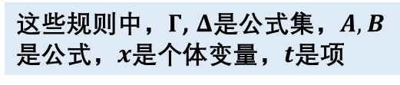

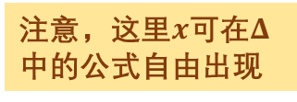



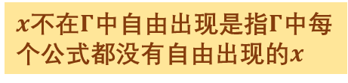



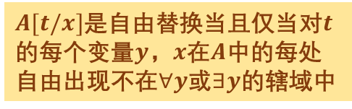
一阶逻辑自然推理系统概述
一阶逻辑自然推理系统的规则
$A[t/x]$是自由替换当且仅当对$t$的每个变量$y$，$x$在$A$中的每处自由出现不在$∀y$或$∃y$的辖域中
全称量词消除
$$Γ⊢∀xA$$
$A\left[t/x\right]$是自由替换
$$Γ⊢A[t/x]$$
全称量词引入
$$Γ⊢A$$
$x$不在$Γ$中自由出现是指$Γ$中每个公式都没有自由出现的$x$
$x$不在$Γ$中自由出现
$$Γ⊢∀xA$$
存在量词消除
$Δ⊢∃xA$ $Γ, A⊢B$
注意，这里$x$可在$Δ$中的公式自由出现
$x$不在$Γ$和$B$中自由出现
$$Δ,Γ⊢B$$
存在量词引入
$$Γ⊢A[t/x]$$
这些规则中，$Γ$, $Δ$是公式集，$A, B$是公式，$x$是个体变量，$t$是项
$A\left[t/x\right]$是自由替换
$$Γ⊢∃xA$$
数理逻辑
第十五讲 一阶逻辑自然推理系统
2023年4月 9/49

Slide 10
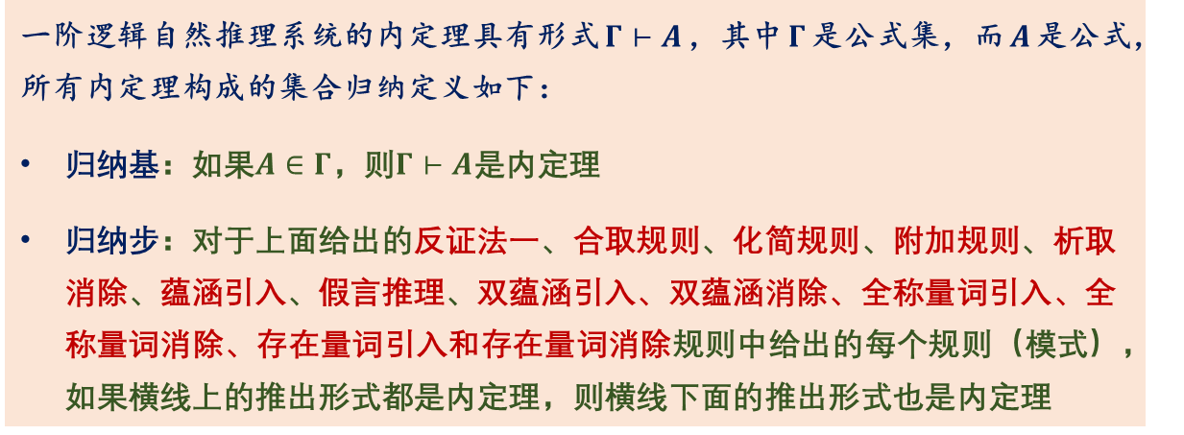
一阶逻辑自然推理系统概述
一阶逻辑自然推理系统的内定理
一阶逻辑自然推理系统的内定理具有形式$Γ⊢A$，其中$Γ$是公式集，而$A$是公式，所有内定理构成的集合归纳定义如下：
归纳基：如果$A∈Γ$，则$Γ⊢A$是内定理
归纳步：对于上面给出的反证法一、合取规则、化简规则、附加规则、析取消除、蕴涵引入、假言推理、双蕴涵引入、双蕴涵消除、全称量词引入、全称量词消除、存在量词引入和存在量词消除规则中给出的每个规则（模式），如果横线上的推出形式都是内定理，则横线下面的推出形式也是内定理
前提引入(规则)作为归纳基
一阶逻辑自然推理系统的基本规则就是这个定义中给出的规则，而反证法二、矛盾律、假言三段论、双重否定律、假言易位、析取三段论则是派生规则
数理逻辑
第十五讲 一阶逻辑自然推理系统
2023年4月 10/49

Slide 11
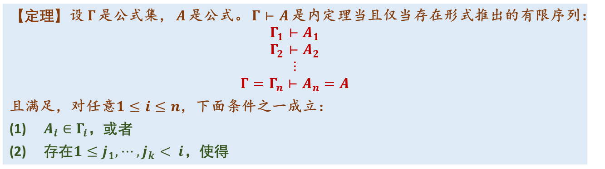
一阶逻辑自然推理系统概述
一阶逻辑自然推理系统的内定理
【定理】设$Γ$是公式集，$A$是公式。$Γ⊢A$是内定理当且仅当存在形式推出的有限序列：
$$Γ_{1}⊢A_{1}$$
$$Γ_{2}⊢A_{2}$$
$$⋮$$
$$Γ=Γ_{n}⊢A_{n}=A$$
且满足，对任意$1≤i≤n$，下面条件之一成立：
(1) $A_{i}∈Γ_{i}$，或者
(2) 存在$1≤j_{1}, ⋯, j_{k}< i$，使得
归纳定义集合的每个元素都存在构造树，也存在形成序列
$$Γ_{j_{1}}⊢A_{j_{1}} ⋯ Γ_{j_{k}}⊢A_{j_{k}}$$
$$Γ_{i}⊢A_{i}$$
是反证法一、合取规则、化简规则、附加规则、析取消除、蕴涵引入、假言推理、双蕴涵引入、双蕴涵消除、全称量词消除、全称量词引入、存在量词消除或存在量词引入规则的代入实例
满足上述条件的形式推出有限序列称为内定理$Γ⊢A$的证明(序列)
数理逻辑
第十五讲 一阶逻辑自然推理系统
2023年4月 11/49

Slide 12
内容提要
一阶逻辑自然推理系统概述
量词公式的推理规则
内定理的证明
数理逻辑
第十五讲 一阶逻辑自然推理系统
2023年4月 12/49

Slide 13
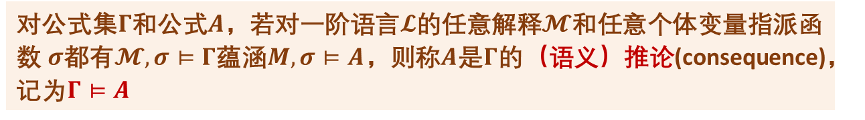
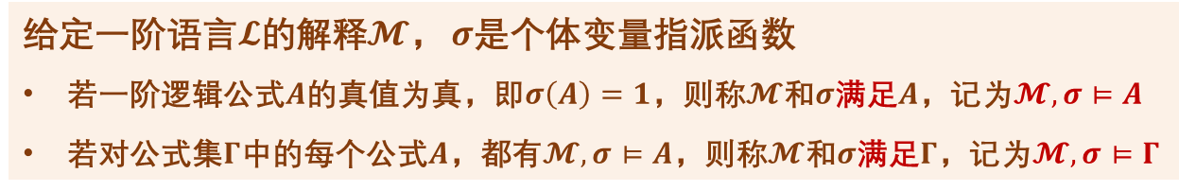
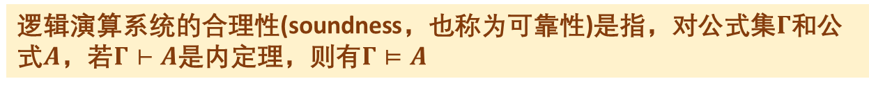
量词公式的推理规则
推理规则的合理性
给定一阶语言$𝓛$的解释$𝓜$， $σ$是个体变量指派函数
若一阶逻辑公式$A$的真值为真，即$σ\left(A\right)=1$，则称$𝓜$和$σ$满足$A$，记为$𝓜, σ⊨A$
若对公式集$Γ$中的每个公式$A$，都有$𝓜,σ⊨A$，则称$𝓜$和$σ$满足$Γ$，记为$𝓜,σ⊨Γ$
对公式集$Γ$和公式$A$，若对一阶语言$𝓛$的任意解释$𝓜$和任意个体变量指派函数 $σ$都有$𝓜,σ⊨Γ$蕴涵$M,σ⊨A$，则称$A$是$Γ$的（语义）推论(consequence)，记为$Γ⊨A$
逻辑演算系统的合理性(soundness，也称为可靠性)是指，对公式集$Γ$和公式$A$，若$Γ⊢A$是内定理，则有$Γ⊨A$
数理逻辑
第十五讲 一阶逻辑自然推理系统
2023年4月 13/49

Slide 14
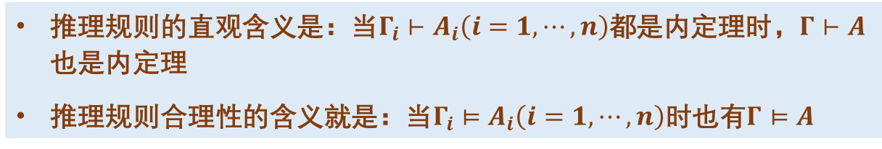
量词公式的推理规则
推理规则的合理性
逻辑演算系统的合理性建立在推理规则合理性的基础之上
$$Γ_{1}⊢A_{1} Γ_{2}⊢A_{2} ⋯ Γ_{n}⊢A_{n}$$
$$Γ⊢A$$
推理规则的直观含义是：当$Γ_{i}⊢A_{i}\left(i=1, ⋯, n\right)$都是内定理时，$Γ⊢A$也是内定理
推理规则合理性的含义就是：当$Γ_{i}⊨A_{i}\left(i=1, ⋯, n\right)$时也有$Γ⊨A$
有关逻辑运算符推理规则的合理性已经在命题演算系统讨论过，下面通过讨论量词公式的推理规则的合理性来进一步熟悉量词公式的推理规则
数理逻辑
第十五讲 一阶逻辑自然推理系统
2023年4月 14/49

Slide 15

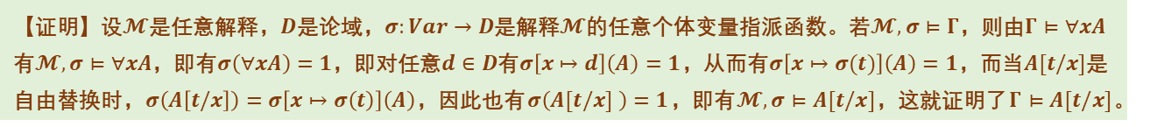



量词公式的推理规则
全称量词消除规则
$A[t/x]$是自由替换当且仅当对$t$的每个变量$y$，$x$在$A$中的每处自由出现不在$∀y$或$∃y$的辖域中
全称量词消除
$$Γ⊢∀xA$$
$A\left[t/x\right]$是自由替换
$$Γ⊢A[t/x]$$
【定理】设$Γ$是公式集，$x$是个体变量，$A$是一阶公式，$t$是项，且$A[t/x]$是自由替换，则$Γ⊨∀xA$蕴涵$Γ⊨A\left[t/x\right]$
【证明】设$𝓜$是任意解释，$D$是论域，$σ:Var→D$是解释$𝓜$的任意个体变量指派函数。若$𝓜,σ⊨Γ$，则由$Γ⊨∀xA$有$𝓜,σ⊨∀xA$，即有$σ\left(∀xA\right)=1$，即对任意$d∈D$有$σ\left[x↦d\right]\left(A\right)=1$，从而有$σ\left[x↦σ(t)\right]\left(A\right)=1$，而当$A[t/x]$是自由替换时，$σ\left(A\left[t/x\right]\right)=σ\left[x↦σ\left(t\right)\right]\left(A\right)$，因此也有$σ\left(A[t/x] \right)=1$，即有$𝓜,σ⊨A[t/x]$，这就证明了$Γ⊨A[t/x]$。
当$A$是$∃yA\left(x, y\right)$时，$A\left[y/x\right]=∃yA\left(y, y\right)$不是自由替换，所以不能从$Γ⊢$ $∀x∃yA\left(x, y\right)$ 得到$Γ⊢∃yA\left(y, y\right)$
数理逻辑
第十五讲 一阶逻辑自然推理系统
2023年4月 15/49

Slide 16








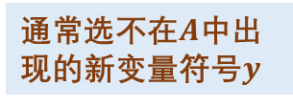
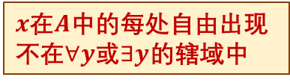

量词公式的推理规则
全称量词消除规则
$A[t/x]$是自由替换当且仅当对$t$的每个变量$y$，$x$在$A$中的每处自由出现不在$∀y$或$∃y$的辖域中
全称量词消除
$$Γ⊢∀xA$$
$A\left[t/x\right]$是自由替换
$$Γ⊢A[t/x]$$
当$x$在$A$中的每处自由出现不在$∀y$或$∃y$的辖域，即$A\left[y/x\right]$是自由替换时有规则：
全称量词消除
$$Γ⊢∀xA$$
$x$在$A$中的每处自由出现不在$∀y$或$∃y$的辖域中
通常选不在$A$中出现的新变量符号$y$
$$Γ⊢A[y/x]$$
$A[x/x]$是自由替换，因此$t$可以是$x$本身：
$A[a/x]$是自由替换，$t$可以是任意常量$a$：
全称量词消除
$$Γ⊢∀xA$$
全称量词消除
$$Γ⊢∀xA$$
$$Γ⊢A$$
$$Γ⊢A[a/x]$$
数理逻辑
第十五讲 一阶逻辑自然推理系统
2023年4月 16/49

Slide 17




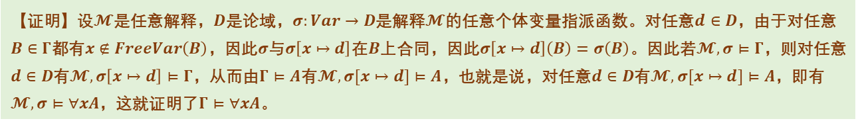
量词公式的推理规则
全称量词引入规则
全称量词引入
$$Γ⊢A$$
$x$不在$Γ$中自由出现
$x$在$Γ$的每个公式中都不自由出现
$$Γ⊢∀xA$$
【定理】设$Γ$是公式集，$x$是个体变量，$A$是一阶公式，且$x$在$Γ$的每个公式中都不自由出现，则$Γ⊨A$蕴涵$Γ⊨∀xA$
【证明】设$𝓜$是任意解释，$D$是论域，$σ:Var→D$是解释$𝓜$的任意个体变量指派函数。对任意$d∈D$，由于对任意$B∈Γ$都有$x∉FreeVar\left(B\right)$，因此$σ$与$σ\left[x↦d\right]$在$B$上合同，因此$σ\left[x↦d\right]\left(B\right)=σ\left(B\right)$。因此若$𝓜,σ⊨Γ$，则对任意$d∈D$有$𝓜,σ\left[x↦d\right]⊨Γ$，从而由$Γ⊨A$有$𝓜,σ[x↦d]⊨A$，也就是说，对任意$d∈D$有$𝓜,σ[x↦d]⊨A$，即有$𝓜, σ⊨∀xA$，这就证明了$Γ⊨∀xA$。
不能由$A(x)⊢A(x)$得到$A(x)⊢∀xA\left(x\right)$！实际上，$A\left(x\right)→∀xA\left(x\right)$不是永真式（为什么？）
数理逻辑
第十五讲 一阶逻辑自然推理系统
2023年4月 17/49

Slide 18
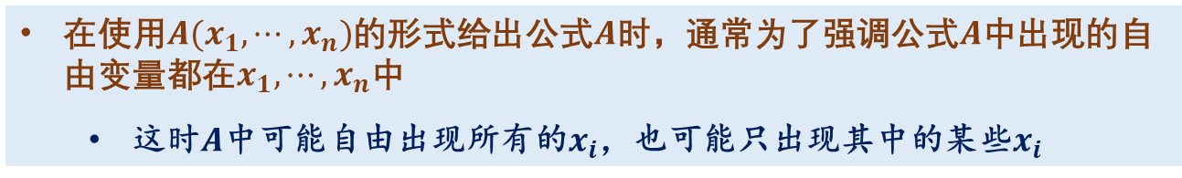
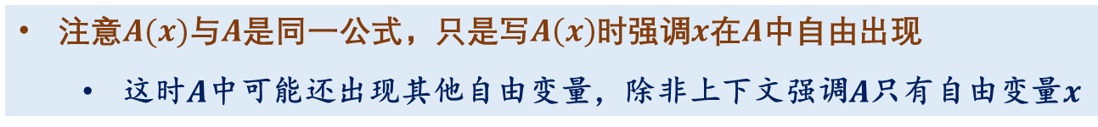
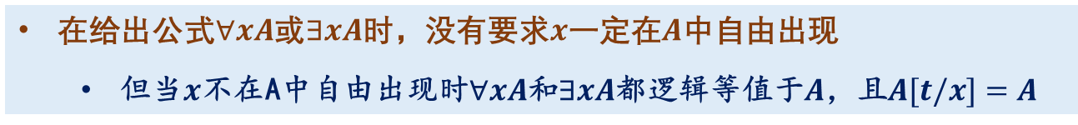
量词公式的推理规则
一阶逻辑公式的书写习惯
注意$A(x)$与$A$是同一公式，只是写$A\left(x\right)$时强调$x$在$A$中自由出现
这时$A$中可能还出现其他自由变量，除非上下文强调$A$只有自由变量$x$
在使用$A(x_{1}, ⋯, x_{n})$的形式给出公式$A$时，通常为了强调公式$A$中出现的自由变量都在$x_{1}, ⋯, x_{n}$中
这时$A$中可能自由出现所有的$x_{i}$，也可能只出现其中的某些$x_{i}$
在给出公式$∀xA$或$∃xA$时，没有要求$x$一定在$A$中自由出现
但当$x$不在A中自由出现时$∀xA$和$∃xA$都逻辑等值于$A$，且$A[t/x]=A$
数理逻辑
第十五讲 一阶逻辑自然推理系统
2023年4月 18/49

Slide 19
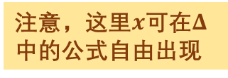
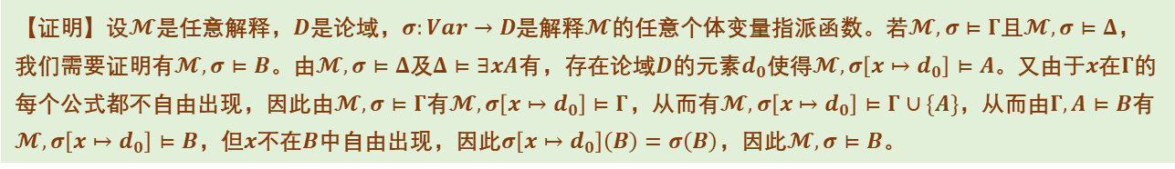



量词公式的推理规则
存在量词消除规则
存在量词消除
$Δ⊢∃xA$ $Γ, A⊢B$
注意，这里$x$可在$Δ$中的公式自由出现
$x$不在$Γ$和$B$中自由出现
$$Δ,Γ⊢B$$
【定理】设$Γ$是公式集，$x$是个体变量，$A, B$是一阶公式，且$x$在$Γ$的每个公式以及公式B中都不自由出现，则$Δ⊨∃xA$和$Γ,A⊨B$蕴涵$Δ, Γ⊨B$
【证明】设$𝓜$是任意解释，$D$是论域，$σ:Var→D$是解释$𝓜$的任意个体变量指派函数。若$𝓜,σ⊨Γ$且$𝓜,σ⊨Δ$，我们需要证明有$𝓜,σ⊨B$。由$𝓜,σ⊨Δ$及$Δ⊨∃xA$有，存在论域$D$的元素$d_{0}$使得$𝓜,σ\left[x↦d_{0}\right]⊨A$。又由于$x$在$Γ$的每个公式都不自由出现，因此由$𝓜,σ⊨Γ$有$𝓜,σ\left[x↦d_{0}\right]⊨Γ$，从而有$𝓜,σ\left[x↦d_{0}\right]⊨Γ∪\{A\}$，从而由$Γ, A⊨B$有$𝓜,σ\left[x↦d_{0}\right]⊨B$，但$x$不在$B$中自由出现，因此$σ\left[x↦d_{0}\right]\left(B\right)=σ\left(B\right)$，因此$𝓜,σ⊨B$。
不能由$∃xA\left(x\right)⊢∃xA\left(x\right)$和$A(x)⊢A(x)$得到$∃xA(x)⊢A\left(x\right)$（这里试图取$Δ=\left\{∃xA\left(x\right)\right\}$，$Γ$为空集，$B$为$A\left(x\right)$）！实际上，$∃xA\left(x\right)→A\left(x\right)$不是永真式（为什么？）
数理逻辑
第十五讲 一阶逻辑自然推理系统
2023年4月 19/49

Slide 20


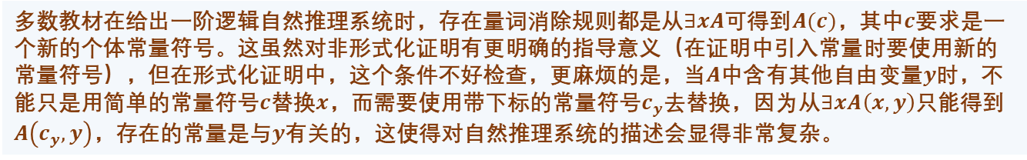
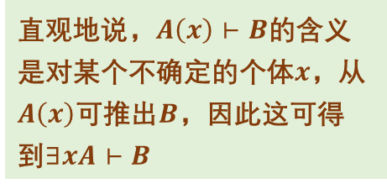

量词公式的推理规则
存在量词消除规则
存在量词消除
$Δ⊢∃xA$ $Γ, A⊢B$
注意，这里$x$可在$Δ$中的公式自由出现
$x$不在$Γ$和$B$中自由出现
$$Δ,Γ⊢B$$
取$Δ=\{∃xA\}$，则得到下面最常用的存在量词消除规则：
直观地说，$A\left(x\right)⊢B$的含义是对某个不确定的个体$x$，从$A\left(x\right)$可推出$B$，因此这可得到$∃xA⊢B$
存在量词消除
$$Γ,A⊢B$$
$x$不在$Γ$和$B$中自由出现
$$Γ,∃xA⊢B$$
多数教材在给出一阶逻辑自然推理系统时，存在量词消除规则都是从$∃xA$可得到$A(c)$，其中$c$要求是一个新的个体常量符号。这虽然对非形式化证明有更明确的指导意义（在证明中引入常量时要使用新的常量符号），但在形式化证明中，这个条件不好检查，更麻烦的是，当$A$中含有其他自由变量$y$时，不能只是用简单的常量符号$c$替换$x$，而需要使用带下标的常量符号$c_{y}$去替换，因为从$∃xA\left(x, y\right)$只能得到$A\left(c_{y}, y\right)$，存在的常量是与$y$有关的，这使得对自然推理系统的描述会显得非常复杂。
数理逻辑
第十五讲 一阶逻辑自然推理系统
2023年4月 20/49

Slide 21

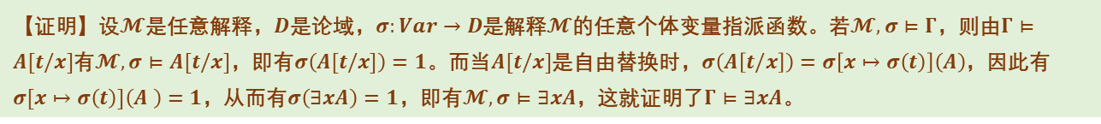

量词公式的推理规则
存在量词引入规则
$A[t/x]$是自由替换当且仅当对$t$的每个变量$y$，$x$在$A$中的每处自由出现不在$∀y$或$∃y$的辖域中
存在量词引入
$$Γ⊢A[t/x]$$
$A\left[t/x\right]$是自由替换
$$Γ⊢∃xA$$
【定理】设$Γ$是公式集，$x$是个体变量，$A$是一阶公式，$t$是项，且$A[t/x]$是自由替换，则$Γ⊨A\left[t/x\right]$蕴涵$Γ⊨$ $∀xA$
【证明】设$𝓜$是任意解释，$D$是论域，$σ:Var→D$是解释$𝓜$的任意个体变量指派函数。若$𝓜,σ⊨Γ$，则由$Γ⊨A[t/x]$有$𝓜,σ⊨A[t/x]$，即有$σ\left(A[t/x]\right)=1$。而当$A[t/x]$是自由替换时，$σ\left(A\left[t/x\right]\right)=σ\left[x↦σ\left(t\right)\right]\left(A\right)$，因此有$σ[x↦σ\left(t\right)]\left(A \right)=1$，从而有$σ\left(∃xA\right)=1$，即有$𝓜,σ⊨∃xA$，这就证明了$Γ⊨∃xA$。
当$A$是$∀yA\left(x, y\right)$时，$A\left[y/x\right]=∀yA\left(y, y\right)$不是自由替换，所以不能从$Γ⊢$ $∀yA\left(y, y\right)$ 得到$Γ⊢∃x∀yA\left(x, y\right)$
数理逻辑
第十五讲 一阶逻辑自然推理系统
2023年4月 21/49

Slide 22








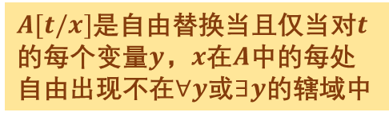

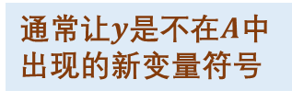

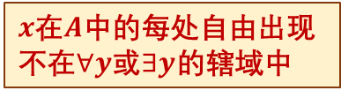

量词公式的推理规则
存在量词引入规则
$A[t/x]$是自由替换当且仅当对$t$的每个变量$y$，$x$在$A$中的每处自由出现不在$∀y$或$∃y$的辖域中
存在量词引入
$$Γ⊢A[t/x]$$
$A\left[t/x\right]$是自由替换
$Γ⊢$ $∃xA$
当$x$在$A$中的每处自由出现不在$∀y$或$∃y$的辖域，即$A\left[y/x\right]$是自由替换时有规则：
存在量词引入
$$Γ⊢A[y/x]$$
$x$在$A$中的每处自由出现不在$∀y$或$∃y$的辖域中
通常让$y$是不在$A$中出现的新变量符号
$Γ⊢$ $∃xA$
$A[x/x]$是自由替换，因此$t$可以是$x$本身：
$A[a/x]$是自由替换，$t$可以是任意常量$a$：
存在量词引入
$$Γ⊢A$$
存在量词引入
$$Γ⊢A[a/x]$$
$$Γ⊢∃xA$$
$$Γ⊢∃xA(x)$$
实际上，由于前面的存在量词消除规则不需要常量，因此除非形式推理的前提本身有常量，否则并不需要针对常量使用存在量词引入规则和全称量词消除规则
数理逻辑
第十五讲 一阶逻辑自然推理系统
2023年4月 22/49

Slide 23













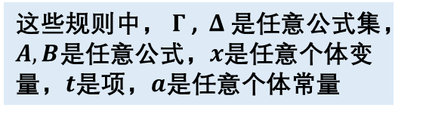









量词公式的推理规则
量词公式的推理规则汇总
全称量词消除
$$Γ⊢∀xA$$
$$Γ⊢∀xA$$
$$Γ⊢∀xA$$
$A\left[t/x\right]$是自由替换
$$Γ⊢A[t/x]$$
$$Γ⊢A$$
$$Γ⊢A[a/x]$$
全称量词引入
$$Γ⊢A$$
这些规则中，$Γ$, $Δ$是任意公式集，$A, B$是任意公式，$x$是任意个体变量，$t$是项，$a$是任意个体常量
$x$不在$Γ$中自由出现
$$Γ⊢∀xA$$
存在量词消除
$Δ⊢∃xA$ $Γ, A⊢B$
$x$不在$Γ$和$B$中自由出现
$$Γ, A⊢B$$
$$Δ,Γ⊢B$$
$$Γ,∃xA⊢B$$
存在量词引入
$$Γ⊢A[t/x]$$
$$Γ⊢A$$
$$Γ⊢A[a/x]$$
$A\left[t/x\right]$是自由替换
$$Γ⊢∃xA$$
$$Γ⊢∃xA$$
$$Γ⊢∃xA$$
数理逻辑
第十五讲 一阶逻辑自然推理系统
2023年4月 23/49

Slide 24
内容提要
一阶逻辑自然推理系统概述
量词公式的推理规则
内定理的证明
数理逻辑
第十五讲 一阶逻辑自然推理系统
2023年4月 24/49

Slide 25
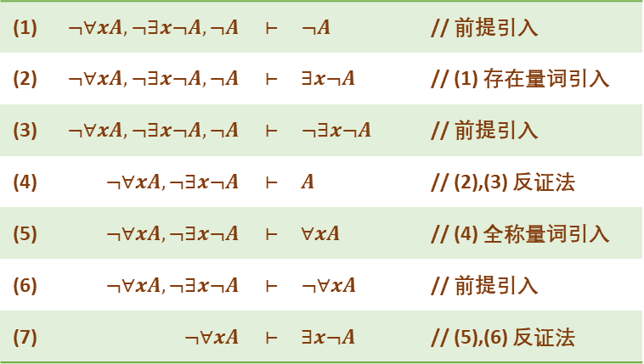









内定理的证明
量词否定
证明$¬∀xA⊢∃x¬A$
证明思路
$$¬∀xA⊢∃x¬A$$
$$¬∀xA,¬∃x¬A⊢∀xA$$
(1) | $$¬∀xA, ¬∃x¬A,¬A$$ | $$⊢$$ | $$¬A$$ | // 前提引入
(2) | $$¬∀xA, ¬∃x¬A,¬A$$ | $$⊢$$ | $$∃x¬A$$ | // (1) 存在量词引入
(3) | $$¬∀xA, ¬∃x¬A,¬A$$ | $$⊢$$ | $$¬∃x¬A$$ | // 前提引入
(4) | $$¬∀xA, ¬∃x¬A$$ | $$⊢$$ | $$A$$ | // (2),(3) 反证法
(5) | $$¬∀xA, ¬∃x¬A$$ | $$⊢$$ | $$∀xA$$ | // (4) 全称量词引入
(6) | $$¬∀xA, ¬∃x¬A$$ | $$⊢$$ | $$¬∀xA$$ | // 前提引入
(7) | $$¬∀xA$$ | $$⊢$$ | $$∃x¬A$$ | // (5),(6) 反证法
$$¬∀xA,¬∃x¬A⊢A$$
$$¬∀xA,¬∃x¬A,¬A⊢∃x¬A$$
$$¬∀xA,¬∃x¬A,¬A⊢¬A$$
一个错误的证明思路，哪里有错误？
$$¬∀xA⊢∃x¬A$$
$$¬∀xA⊢¬A$$
(1)到(2)的存在量词引入对$x$没有任何约束条件，但(4)到(5)的全称量词引入需要前提集不含自由出现的$x$
$$¬∀xA,A⊢∀xA$$
$$¬∀xA,A⊢A$$
数理逻辑
第十五讲 一阶逻辑自然推理系统
2023年4月 25/49

Slide 26

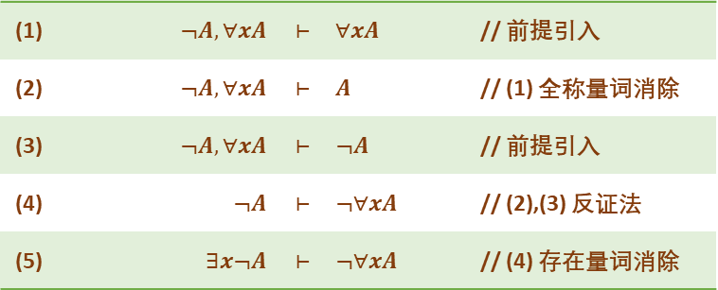







内定理的证明
量词否定
证明$∃x¬A⊢¬∀xA$
$$∃x¬A⊢¬∀xA$$
(1) | $$¬A,∀xA$$ | $$⊢$$ | $$∀xA$$ | // 前提引入
(2) | $$¬A,∀xA$$ | $$⊢$$ | $$A$$ | // (1) 全称量词消除
(3) | $$¬A,∀xA$$ | $$⊢$$ | $$¬A$$ | // 前提引入
(4) | $$¬A$$ | $$⊢$$ | $$¬∀xA$$ | // (2),(3) 反证法
(5) | $$∃x¬A$$ | $$⊢$$ | $$¬∀xA$$ | // (4) 存在量词消除
$∃x¬A, ∀xA⊢$矛盾
$¬A,∀xA⊢$矛盾
$$¬A,∀xA⊢¬A$$
$$¬A,∀xA⊢A$$
$$¬A,∀xA⊢∀xA$$
(1)到(2)的全称量词消除对$x$没有任何约束条件，但(4)到(5)的存在量词消除需要结论公式不含自由出现的$x$
证明思路
数理逻辑
第十五讲 一阶逻辑自然推理系统
2023年4月 26/49

Slide 27

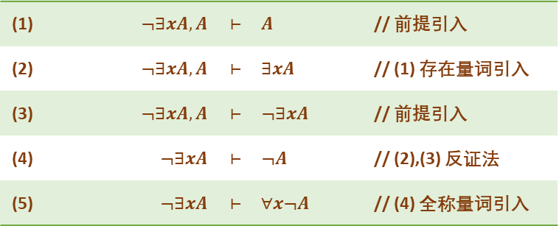







内定理的证明
量词否定
证明$¬∃xA⊢∀x¬A$
$$¬∃xA⊢∀x¬A$$
(1) | $$¬∃xA,A$$ | $$⊢$$ | $$A$$ | // 前提引入
(2) | $$¬∃xA,A$$ | $$⊢$$ | $$∃xA$$ | // (1) 存在量词引入
(3) | $$¬∃xA,A$$ | $$⊢$$ | $$¬∃xA$$ | // 前提引入
(4) | $$¬∃xA$$ | $$⊢$$ | $$¬A$$ | // (2),(3) 反证法
(5) | $$¬∃xA$$ | $$⊢$$ | $$∀x¬A$$ | // (4) 全称量词引入
$$¬∃xA⊢¬A$$
$¬∃xA,A⊢$矛盾
$$¬∃xA,A⊢¬∃xA$$
$$¬∃xA,A⊢∃xA$$
$$¬∃xA,A⊢A$$
(1)到(2)的存在量词引入对$x$没有任何约束条件，但(4)到(5)的全称量词引入需要前提集不含自由出现的$x$
证明思路
数理逻辑
第十五讲 一阶逻辑自然推理系统
2023年4月 27/49

Slide 28

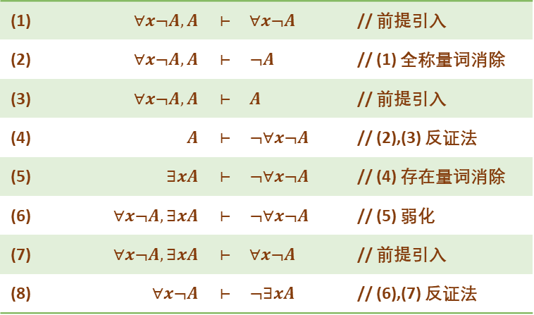







内定理的证明
量词否定
证明$∀x¬A⊢¬∃xA$
(1) | $$∀x¬A,A$$ | $$⊢$$ | $$∀x¬A$$ | // 前提引入
(2) | $$∀x¬A,A$$ | $$⊢$$ | $$¬A$$ | // (1) 全称量词消除
(3) | $$∀x¬A,A$$ | $$⊢$$ | $$A$$ | // 前提引入
(4) | $$A$$ | $$⊢$$ | $$¬∀x¬A$$ | // (2),(3) 反证法
(5) | $$∃xA$$ | $$⊢$$ | $$¬∀x¬A$$ | // (4) 存在量词消除
(6) | $$∀x¬A,∃xA$$ | $$⊢$$ | $$¬∀x¬A$$ | // (5) 弱化
(7) | $$∀x¬A,∃xA$$ | $$⊢$$ | $$∀x¬A$$ | // 前提引入
(8) | $$∀x¬A$$ | $$⊢$$ | $$¬∃xA$$ | // (6),(7) 反证法
$$∀x¬A⊢¬∃xA$$
$∀x¬A, ∃xA⊢$矛盾
$∀x¬A, A⊢$矛盾
$$∀x¬A, A⊢A$$
$$∀x¬A, A⊢¬A$$
$$∀x¬A, A⊢∀x¬A$$
证明思路
(1)到(2)的全称量词消除对$x$没有任何约束条件，但(4)到(5)的存在量词消除需要结论公式不含自由出现的$x$
数理逻辑
第十五讲 一阶逻辑自然推理系统
2023年4月 28/49

Slide 29









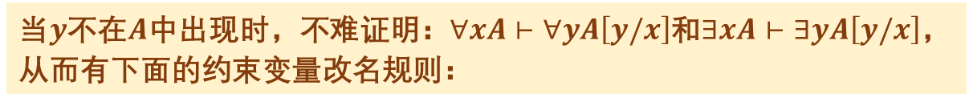



量词公式的推理规则
派生规则
全称量词否定
$$Γ⊢¬∀xA$$
$$Γ⊢∃x¬A$$
$$Γ⊢∃x¬A$$
$$Γ⊢¬∀xA$$
存在量词否定
$$Γ⊢¬∃xA$$
$$Γ⊢∀x¬A$$
$$Γ⊢∀x¬A$$
$$Γ⊢¬∃xA$$
当$y$不在$A$中出现时，不难证明：$∀xA⊢∀yA\left[y/x\right]$和$∃xA⊢∃yA\left[y/x\right]$，从而有下面的约束变量改名规则：
约束变量改名
$$Γ⊢∀xA$$
$$Γ⊢∃xA$$
$$Γ⊢∀yA[y/x]$$
$$Γ⊢∃yA[y/x]$$
数理逻辑
第十五讲 一阶逻辑自然推理系统
2023年4月 29/49

Slide 30

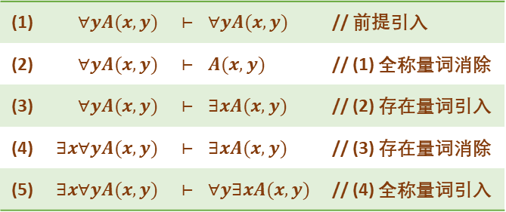







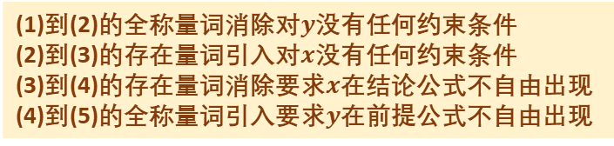

内定理的证明
量词交换
证明$∃x∀yA\left(x,y\right)⊢∀y∃xA(x,y)$
试图证明$∀y∃xA\left(x,y\right)⊢∃x∀yA(x,y)$？
(1) | $$∀yA(x,y)$$ | $$⊢$$ | $$∀yA(x, y)$$ | // 前提引入
(2) | $$∀yA(x, y)$$ | $$⊢$$ | $$A(x, y)$$ | // (1) 全称量词消除
(3) | $$∀yA(x, y)$$ | $$⊢$$ | $$∃xA(x, y)$$ | // (2) 存在量词引入
(4) | $$∃x∀yA(x, y)$$ | $$⊢$$ | $$∃xA(x, y)$$ | // (3) 存在量词消除
(5) | $$∃x∀yA(x, y)$$ | $$⊢$$ | $$∀y∃xA(x, y)$$ | // (4) 全称量词引入
$$∀y∃xA\left(x, y\right)⊢∃x∀yA(x, y)$$
✔
$$∀y∃xA\left(x, y\right)⊢∀yA(x, y)$$
✔
$$∀y∃xA\left(x, y\right)⊢A(x, y)$$
✘
$$∀y∃xA\left(x, y\right)⊢∃xA(x, y)$$
✔
$$∀y∃xA\left(x, y\right)⊢∀y∃xA(x, y)$$
(1)到(2)的全称量词消除对$y$没有任何约束条件
(2)到(3)的存在量词引入对$x$没有任何约束条件
(3)到(4)的存在量词消除要求$x$在结论公式不自由出现
(4)到(5)的全称量词引入要求$y$在前提公式不自由出现
$$∃xA\left(x, y\right)⊢A(x, y)$$
✘
$$A\left(x, y\right)⊢A(x, y)$$
数理逻辑
第十五讲 一阶逻辑自然推理系统
2023年4月 30/49

Slide 31
内定理的证明
量词分配
证明1. $∀x\left(A\left(x\right)∧B\left(x\right)\right)⊢∀xA\left(x\right)∧∀xB(x)$；2. $∀xA\left(x\right)∧∀xB(x)⊢∀x(A\left(x\right)∧B\left(x\right))$
数理逻辑
第十五讲 一阶逻辑自然推理系统
2023年4月 31/49

Slide 32
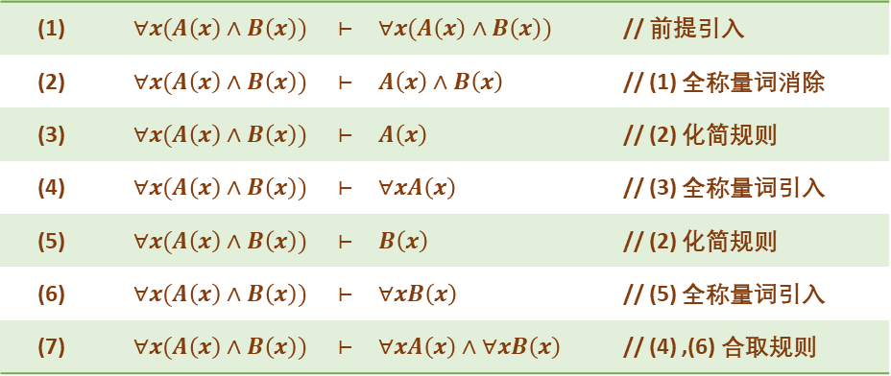
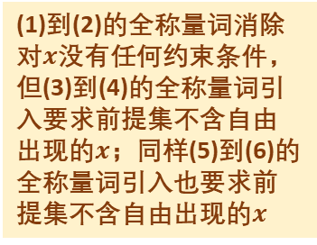
内定理的证明
量词分配
证明1. $∀x\left(A\left(x\right)∧B\left(x\right)\right)⊢∀xA\left(x\right)∧∀xB(x)$；2. $∀xA\left(x\right)∧∀xB(x)⊢∀x(A\left(x\right)∧B\left(x\right))$
(1) | $$∀x(A\left(x\right)∧B\left(x\right))$$ | $$⊢$$ | $$∀x(A\left(x\right)∧B\left(x\right))$$ | // 前提引入
(2) | $$∀x(A\left(x\right)∧B\left(x\right))$$ | $$⊢$$ | $$A\left(x\right)∧B\left(x\right)$$ | // (1) 全称量词消除
(3) | $$∀x(A\left(x\right)∧B\left(x\right))$$ | $$⊢$$ | $$A\left(x\right)$$ | // (2) 化简规则
(4) | $$∀x(A\left(x\right)∧B\left(x\right))$$ | $$⊢$$ | $$∀xA\left(x\right)$$ | // (3) 全称量词引入
(5) | $$∀x(A\left(x\right)∧B\left(x\right))$$ | $$⊢$$ | $$B\left(x\right)$$ | // (2) 化简规则
(6) | $$∀x(A\left(x\right)∧B\left(x\right))$$ | $$⊢$$ | $$∀xB\left(x\right)$$ | // (5) 全称量词引入
(7) | $$∀x(A\left(x\right)∧B\left(x\right))$$ | $$⊢$$ | $$∀xA\left(x\right)∧∀xB\left(x\right)$$ | // (4) ,(6) 合取规则
(1)到(2)的全称量词消除对$x$没有任何约束条件，但(3)到(4)的全称量词引入要求前提集不含自由出现的$x$；同样(5)到(6)的全称量词引入也要求前提集不含自由出现的$x$
数理逻辑
第十五讲 一阶逻辑自然推理系统
2023年4月 32/49

Slide 33
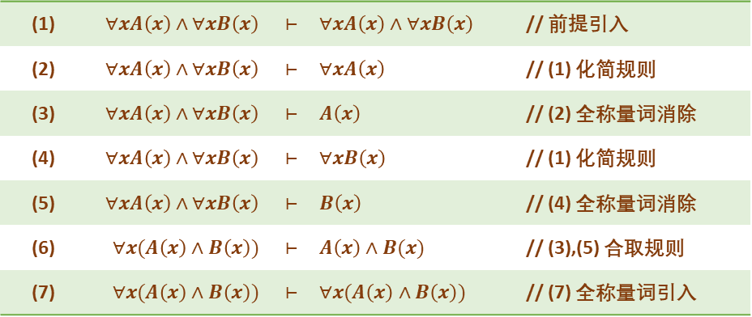
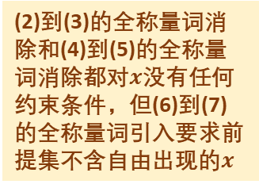
内定理的证明
量词分配
证明1. $∀x\left(A\left(x\right)∧B\left(x\right)\right)⊢∀xA\left(x\right)∧∀xB(x)$；2. $∀xA\left(x\right)∧∀xB(x)⊢∀x(A\left(x\right)∧B\left(x\right))$
(1) | $$∀xA\left(x\right)∧∀xB\left(x\right)$$ | $$⊢$$ | $$∀xA\left(x\right)∧∀xB\left(x\right)$$ | // 前提引入
(2) | $$∀xA\left(x\right)∧∀xB\left(x\right)$$ | $$⊢$$ | $$∀xA\left(x\right)$$ | // (1) 化简规则
(3) | $$∀xA\left(x\right)∧∀xB\left(x\right)$$ | $$⊢$$ | $$A\left(x\right)$$ | // (2) 全称量词消除
(4) | $$∀xA\left(x\right)∧∀xB\left(x\right)$$ | $$⊢$$ | $$∀xB\left(x\right)$$ | // (1) 化简规则
(5) | $$∀xA\left(x\right)∧∀xB\left(x\right)$$ | $$⊢$$ | $$B\left(x\right)$$ | // (4) 全称量词消除
(6) | $$∀x(A\left(x\right)∧B\left(x\right))$$ | $$⊢$$ | $$A\left(x\right)∧B(x)$$ | // (3),(5) 合取规则
(7) | $$∀x(A\left(x\right)∧B\left(x\right))$$ | $$⊢$$ | $$∀x(A\left(x\right)∧B\left(x\right))$$ | // (7) 全称量词引入
(2)到(3)的全称量词消除和(4)到(5)的全称量词消除都对$x$没有任何约束条件，但(6)到(7)的全称量词引入要求前提集不含自由出现的$x$
数理逻辑
第十五讲 一阶逻辑自然推理系统
2023年4月 33/49

Slide 34

内定理的证明
量词分配
证明$∃x\left(A\left(x\right)∧B\left(x\right)\right)⊢∃xA\left(x\right)∧∃xB(x)$
可以证明$∃xA\left(x\right)∧∃xB\left(x\right)⊢∃x\left(A\left(x\right)∧B\left(x\right)\right)$吗？
数理逻辑
第十五讲 一阶逻辑自然推理系统
2023年4月 34/49

Slide 35
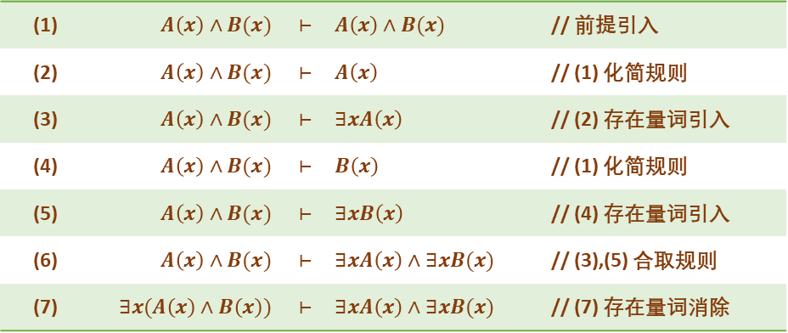
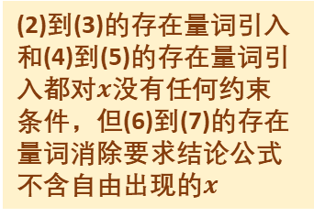
内定理的证明
量词分配
证明$∃x\left(A\left(x\right)∧B\left(x\right)\right)⊢∃xA\left(x\right)∧∃xB(x)$
可以证明$∃xA\left(x\right)∧∃xB\left(x\right)⊢∃x\left(A\left(x\right)∧B\left(x\right)\right)$吗？
(1) | $$A\left(x\right)∧B(x)$$ | $$⊢$$ | $$A\left(x\right)∧B(x)$$ | // 前提引入
(2) | $$A\left(x\right)∧B(x)$$ | $$⊢$$ | $$A\left(x\right)$$ | // (1) 化简规则
(3) | $$A\left(x\right)∧B(x)$$ | $$⊢$$ | $$∃xA\left(x\right)$$ | // (2) 存在量词引入
(4) | $$A\left(x\right)∧B(x)$$ | $$⊢$$ | $$B\left(x\right)$$ | // (1) 化简规则
(5) | $$A\left(x\right)∧B(x)$$ | $$⊢$$ | $$∃xB\left(x\right)$$ | // (4) 存在量词引入
(6) | $$A\left(x\right)∧B(x)$$ | $$⊢$$ | $$∃xA\left(x\right)∧∃xB(x)$$ | // (3),(5) 合取规则
(7) | $$∃x(A\left(x\right)∧B\left(x\right))$$ | $$⊢$$ | $$∃xA\left(x\right)∧∃xB(x)$$ | // (7) 存在量词消除
(2)到(3)的存在量词引入和(4)到(5)的存在量词引入都对$x$没有任何约束条件，但(6)到(7)的存在量词消除要求结论公式不含自由出现的$x$
数理逻辑
第十五讲 一阶逻辑自然推理系统
2023年4月 35/49

Slide 36
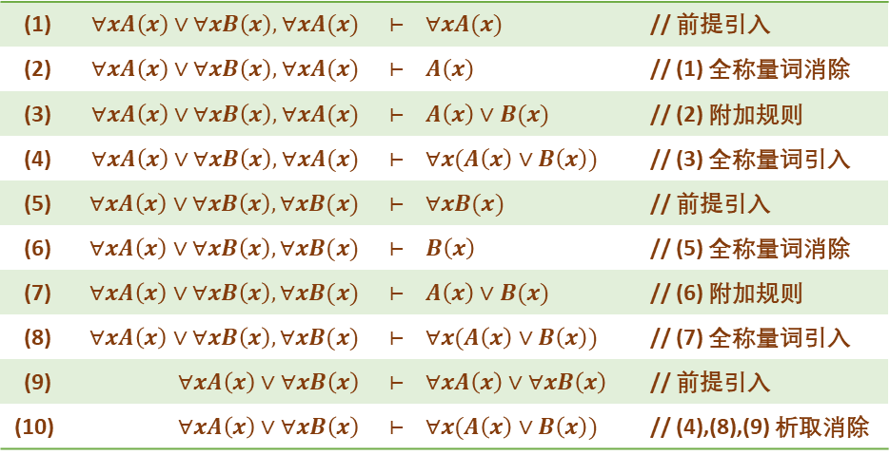

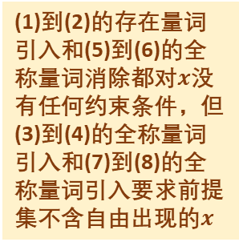
内定理的证明
量词分配
证明$∀xA\left(x\right)∨∀xB\left(x\right)⊢∀x(A\left(x\right)∨B\left(x\right))$
可以证明$∀x\left(A\left(x\right)∨B\left(x\right)\right)⊢∀xA\left(x\right)∨∀xB(x)$吗？
(1) | $$∀xA\left(x\right)∨∀xB\left(x\right),∀xA(x)$$ | $$⊢$$ | $$∀xA(x)$$ | // 前提引入
(2) | $$∀xA\left(x\right)∨∀xB\left(x\right),∀xA(x)$$ | $$⊢$$ | $$A\left(x\right)$$ | // (1) 全称量词消除
(3) | $$∀xA\left(x\right)∨∀xB\left(x\right),∀xA(x)$$ | $$⊢$$ | $$A\left(x\right)∨B(x)$$ | // (2) 附加规则
(4) | $$∀xA\left(x\right)∨∀xB\left(x\right),∀xA(x)$$ | $$⊢$$ | $$∀x(A\left(x\right)∨B\left(x\right))$$ | // (3) 全称量词引入
(5) | $$∀xA\left(x\right)∨∀xB\left(x\right),∀xB(x)$$ | $$⊢$$ | $$∀xB(x)$$ | // 前提引入
(6) | $$∀xA\left(x\right)∨∀xB\left(x\right),∀xB(x)$$ | $$⊢$$ | $$B\left(x\right)$$ | // (5) 全称量词消除
(7) | $$∀xA\left(x\right)∨∀xB\left(x\right),∀xB(x)$$ | $$⊢$$ | $$A\left(x\right)∨B(x)$$ | // (6) 附加规则
(8) | $$∀xA\left(x\right)∨∀xB\left(x\right),∀xB(x)$$ | $$⊢$$ | $$∀x(A\left(x\right)∨B\left(x\right))$$ | // (7) 全称量词引入
(9) | $$∀xA\left(x\right)∨∀xB\left(x\right)$$ | $$⊢$$ | $$∀xA\left(x\right)∨∀xB\left(x\right)$$ | // 前提引入
(10) | $$∀xA\left(x\right)∨∀xB\left(x\right)$$ | $$⊢$$ | $$∀x(A\left(x\right)∨B\left(x\right))$$ | // (4),(8),(9) 析取消除
(1)到(2)的存在量词引入和(5)到(6)的全称量词消除都对$x$没有任何约束条件，但(3)到(4)的全称量词引入和(7)到(8)的全称量词引入要求前提集不含自由出现的$x$
数理逻辑
第十五讲 一阶逻辑自然推理系统
2023年4月 36/49

Slide 37
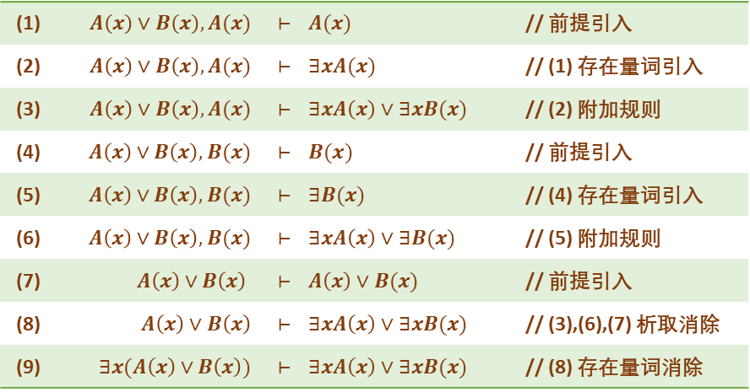

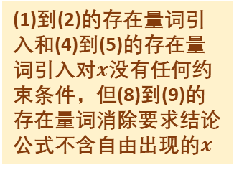
内定理的证明
量词分配
证明$∃x\left(A\left(x\right)∨B\left(x\right)\right)⊢∃xA\left(x\right)∨∃xB(x)$
(1) | $$A\left(x\right)∨B\left(x\right), A(x)$$ | $$⊢$$ | $$A(x)$$ | // 前提引入
(2) | $$A\left(x\right)∨B\left(x\right), A(x)$$ | $$⊢$$ | $$∃xA(x)$$ | // (1) 存在量词引入
(3) | $$A\left(x\right)∨B\left(x\right), A(x)$$ | $$⊢$$ | $$∃xA\left(x\right)∨∃xB(x)$$ | // (2) 附加规则
(4) | $$A\left(x\right)∨B\left(x\right), B(x)$$ | $$⊢$$ | $$B(x)$$ | // 前提引入
(5) | $$A\left(x\right)∨B\left(x\right), B(x)$$ | $$⊢$$ | $$∃B(x)$$ | // (4) 存在量词引入
(6) | $$A\left(x\right)∨B\left(x\right), B(x)$$ | $$⊢$$ | $$∃xA\left(x\right)∨∃B(x)$$ | // (5) 附加规则
(7) | $$A\left(x\right)∨B\left(x\right)$$ | $$⊢$$ | $$A\left(x\right)∨B(x)$$ | // 前提引入
(8) | $$A\left(x\right)∨B\left(x\right)$$ | $$⊢$$ | $$∃xA\left(x\right)∨∃xB(x)$$ | // (3),(6),(7) 析取消除
(9) | $$∃x(A\left(x\right)∨B\left(x\right))$$ | $$⊢$$ | $$∃xA\left(x\right)∨∃xB(x)$$ | // (8) 存在量词消除
(1)到(2)的存在量词引入和(4)到(5)的存在量词引入对$x$没有任何约束条件，但(8)到(9)的存在量词消除要求结论公式不含自由出现的$x$
数理逻辑
第十五讲 一阶逻辑自然推理系统
2023年4月 37/49

Slide 38
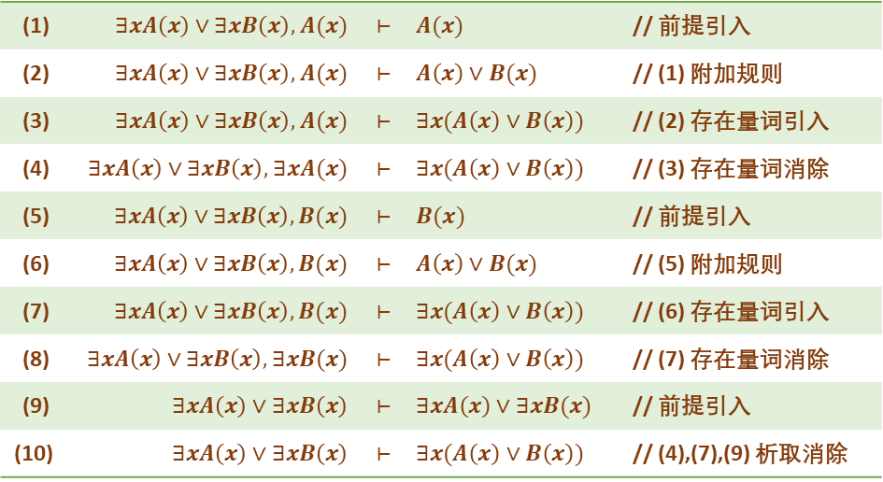

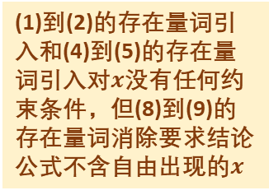
内定理的证明
量词分配
证明$∃xA\left(x\right)∨∃xB(x)⊢∃x(A\left(x\right)∨B\left(x\right))$
(1) | $$∃xA\left(x\right)∨∃xB\left(x\right), A(x)$$ | $$⊢$$ | $$A(x)$$ | // 前提引入
(2) | $$∃xA\left(x\right)∨∃xB\left(x\right), A(x)$$ | $$⊢$$ | $$A\left(x\right)∨B(x)$$ | // (1) 附加规则
(3) | $$∃xA\left(x\right)∨∃xB\left(x\right), A(x)$$ | $$⊢$$ | $$∃x(A\left(x\right)∨B\left(x\right))$$ | // (2) 存在量词引入
(4) | $$∃xA\left(x\right)∨∃xB\left(x\right), ∃xA(x)$$ | $$⊢$$ | $$∃x(A\left(x\right)∨B\left(x\right))$$ | // (3) 存在量词消除
(5) | $$∃xA\left(x\right)∨∃xB\left(x\right), B(x)$$ | $$⊢$$ | $$B(x)$$ | // 前提引入
(6) | $$∃xA\left(x\right)∨∃xB\left(x\right), B(x)$$ | $$⊢$$ | $$A\left(x\right)∨B(x)$$ | // (5) 附加规则
(7) | $$∃xA\left(x\right)∨∃xB\left(x\right),B(x)$$ | $$⊢$$ | $$∃x(A\left(x\right)∨B\left(x\right))$$ | // (6) 存在量词引入
(8) | $$∃xA\left(x\right)∨∃xB\left(x\right), ∃xB(x)$$ | $$⊢$$ | $$∃x(A\left(x\right)∨B\left(x\right))$$ | // (7) 存在量词消除
(9) | $$∃xA\left(x\right)∨∃xB\left(x\right)$$ | $$⊢$$ | $$∃xA\left(x\right)∨∃xB(x)$$ | // 前提引入
(10) | $$∃xA\left(x\right)∨∃xB\left(x\right)$$ | $$⊢$$ | $$∃x(A\left(x\right)∨B\left(x\right))$$ | // (4),(7),(9) 析取消除
(1)到(2)的存在量词引入和(4)到(5)的存在量词引入对$x$没有任何约束条件，但(8)到(9)的存在量词消除要求结论公式不含自由出现的$x$
数理逻辑
第十五讲 一阶逻辑自然推理系统
2023年4月 38/49

Slide 39
内定理的证明
内定理证明的基本思路
在一阶逻辑自然推理系统证明内定理的基本思路
对前提量词已经消除，结论量词还未引入的形式推出思考如何用命题逻辑的推理规则进行验证
从形式推出的结论出发，考虑结论的量词如何引入，以及前提的量词如何消除
尽量将一阶逻辑的内定理证明归结为命题演算自然推理系统中的内定理证明
数理逻辑
第十五讲 一阶逻辑自然推理系统
2023年4月 39/49

Slide 40










内定理的证明
内定理证明举例
证明形式推出$∀x\left(F\left(x\right)→G\left(x\right)∧H\left(x\right)\right), ∃x\left(F\left(x\right)∧Q\left(x\right)\right)⊢∃x\left(H\left(x\right)∧Q\left(x\right)\right)$
先思考结论的量词如何引入
$$∃x\left(H\left(x\right)∧Q\left(x\right)\right)$$
最后思考如何用命题逻辑推理规则验证下面的推理
用 存在量词引入 规则引入$∃x$
前提量词被消除，结论量词未引入的形式推出：
$$F\left(x\right)∧Q\left(x\right),F\left(x\right)→G\left(x\right)∧H\left(x\right)⊢H\left(a\right)∧Q\left(a\right)$$
$$H\left(x\right)∧Q\left(x\right)$$
再思考前提的量词如何消除
$$∃x\left(F\left(x\right)∧Q\left(x\right)\right)$$
$$∀x\left(F\left(x\right)→G\left(x\right)∧H\left(x\right)\right)$$
用 存在量词消除 规则消除$∃x$
用 全称量词消除 规则消除$∀x$
$$F\left(x\right)∧Q\left(x\right)$$
$$F\left(x\right)→G\left(x\right)∧H(x)$$
数理逻辑
第十五讲 一阶逻辑自然推理系统
2023年4月 40/49

Slide 41

内定理的证明
内定理证明举例
证明形式推出$∀x\left(F\left(x\right)→G\left(x\right)∧H\left(x\right)\right), ∃x\left(F\left(x\right)∧Q\left(x\right)\right)⊢∃x\left(H\left(x\right)∧Q\left(x\right)\right)$
(1) | $$∀x\left(F\left(x\right)→G\left(x\right)∧H\left(x\right)\right), F\left(x\right)∧Q(x)$$ | $$⊢$$ | $$∀x(F\left(x\right)→G\left(x\right)∧H\left(x\right))$$ | // 前提引入
(2) | $$∀x\left(F\left(x\right)→G\left(x\right)∧H\left(x\right)\right), F\left(x\right)∧Q(x)$$ | $$⊢$$ | $$F\left(x\right)→G\left(x\right)∧H\left(x\right)$$ | // (1) 全称量词消除
(3) | $$∀x\left(F\left(x\right)→G\left(x\right)∧H\left(x\right)\right), F\left(x\right)∧Q(x)$$ | $$⊢$$ | $$F\left(x\right)∧Q(x)$$ | // 前提引入
(4) | $$∀x\left(F\left(x\right)→G\left(x\right)∧H\left(x\right)\right), F\left(x\right)∧Q(x)$$ | $$⊢$$ | $$F(x)$$ | // (3) 化简规则
(5) | $$∀x\left(F\left(x\right)→G\left(x\right)∧H\left(x\right)\right), F\left(x\right)∧Q(x)$$ | $$⊢$$ | $$G\left(x\right)∧H\left(x\right)$$ | // (2),(4) 假言推理
(6) | $$∀x\left(F\left(x\right)→G\left(x\right)∧H\left(x\right)\right), F\left(x\right)∧Q(x)$$ | $$⊢$$ | $$H\left(x\right)$$ | // (5) 化简规则
(7) | $$∀x\left(F\left(x\right)→G\left(x\right)∧H\left(x\right)\right), F\left(x\right)∧Q(x)$$ | $$⊢$$ | $$Q\left(x\right)$$ | // (3) 化简规则
(8) | $$∀x\left(F\left(x\right)→G\left(x\right)∧H\left(x\right)\right), F\left(x\right)∧Q(x)$$ | $$⊢$$ | $$H\left(x\right)∧Q\left(x\right)$$ | // (6),(7) 合取规则
(9) | $$∀x\left(F\left(x\right)→G\left(x\right)∧H\left(x\right)\right), F\left(x\right)∧Q(x)$$ | $$⊢$$ | $$∃x(H\left(x\right)∧Q\left(x\right))$$ | // (8) 存在量词引入
(10) | $$∀x\left(F\left(x\right)→G\left(x\right)∧H\left(x\right)\right), ∃x(F\left(x\right)∧Q\left(x\right))$$ | $$⊢$$ | $$∃x(H\left(x\right)∧Q\left(x\right))$$ | // (9) 存在量词消除
数理逻辑
第十五讲 一阶逻辑自然推理系统
2023年4月 41/49

Slide 42








内定理的证明
内定理证明练习
证明形式推出$∀x\left(F\left(x\right)∨G\left(x\right)\right)⊢¬∀xF\left(x\right)→∃xG\left(x\right)$
结论是蕴涵式，基于蕴涵引入规则，证明： $∀x\left(F\left(x\right)∨G\left(x\right)\right),¬∀xF\left(x\right)⊢∃xG\left(x\right)$
思考结论的量词如何引入
$$∃xG(x)$$
最后思考如何用命题逻辑推理规则验证下面的推理
用 (1) 规则引入$∃x$
前提量词被消除，结论量词未引入的推理：
(7)
(2)
思考前提的量词如何消除
$$¬∀xF(x)$$
$$∃x¬F(x)$$
$$∀x\left(F\left(x\right)∨G(x)\right)$$
$¬∀xF\left(x\right)$不是前束范式，不能直接消除量词$∀x$
用 (3) 规则消除$∃x$
用 (5) 规则消除$∀x$
(4)
(6)
数理逻辑
第十五讲 一阶逻辑自然推理系统
2023年4月 42/49

Slide 43







内定理的证明
内定理证明练习
证明形式推出$∀x\left(F\left(x\right)∨G\left(x\right)\right)⊢¬∀xF\left(x\right)→∃xG\left(x\right)$
结论是蕴涵式，基于蕴涵引入规则，证明： $∀x\left(F\left(x\right)∨G\left(x\right)\right),¬∀xF\left(x\right)⊢∃xG\left(x\right)$
思考结论的量词如何引入
$$∃xG(x)$$
最后思考如何用命题逻辑推理规则验证下面的推理
用 存在量词引入 规则引入$∃x$
前提量词被消除，结论量词未引入的推理：
$$¬F\left(x\right),F\left(x\right)∨G\left(x\right)⟹G\left(x\right)$$
$$G(x)$$
思考前提的量词如何消除
$$¬∀xF(x)$$
$$∃x¬F(x)$$
$$∀x\left(F\left(x\right)∨G(x)\right)$$
$¬∀xF\left(x\right)$不是前束范式，不能直接消除量词$∀x$
用 存在量词消除 规则消除$∃x$
用 全称量词消除 规则消除$∀x$
$$¬F\left(x\right)$$
$$F\left(x\right)∨G\left(x\right)$$
数理逻辑
第十五讲 一阶逻辑自然推理系统
2023年4月 43/49

Slide 44






内定理的证明
内定理证明练习
证明形式推出$∀x\left(F\left(x\right)∨G\left(x\right)\right)⊢¬∀xF\left(x\right)→∃xG\left(x\right)$
(1) | $$∀x\left(F\left(x\right)∨G\left(x\right)\right), ¬F(x)$$ | $$⊢$$ | $$∀x(F\left(x\right)∨G(x))$$ | // 前提引入
(2) | $$∀x\left(F\left(x\right)∨G\left(x\right)\right), ¬F(x)$$ | $$⊢$$ | $$F\left(x\right)∨G(x)$$ | // (1) 全称量词消除
(3) | $$∀x\left(F\left(x\right)∨G\left(x\right)\right), ¬F(x)$$ | $$⊢$$ | $$¬F(x)$$ | // 前提引入
(4) | $$∀x\left(F\left(x\right)∨G\left(x\right)\right), ¬F(x)$$ | $$⊢$$ | $$G(x)$$ | // (2),(3) 析取三段论
(5) | $$∀x\left(F\left(x\right)∨G\left(x\right)\right), ¬F(x)$$ | $$⊢$$ | $$∃xG(x)$$ | // (4) 存在量词引入
(6) | $$¬∀xF(x)$$ | $$⊢$$ | $$∃x¬F\left(x\right)$$ | // 全称量词否定
(7) | $$∀x\left(F\left(x\right)∨G\left(x\right)\right), ¬∀xF(x)$$ | $$⊢$$ | $$∃xG(x)$$ | // (5) ,(6) 存在量词消除
(8) | $$∀x\left(F\left(x\right)∨G\left(x\right)\right)$$ | $$⊢$$ | $$¬∀xF\left(x\right)→∃xG(x)$$ | // (7) 蕴涵引入
体会这里存在量词消除规则的使用！
在(7)中，$Δ=\left\{¬∀xF\left(x\right)\right\}$，$Γ=\{∀x(F(x)∨G(x))$, $A=¬F\left(x\right)$, $B=∃xG\left(x\right)$
存在量词消除
$Δ⊢∃xA$ $Γ, A⊢B$
注意，这里$x$可在$Δ$中的公式自由出现
$x$不在$Γ$和$B$中自由出现
$$Δ,Γ⊢B$$
数理逻辑
第十五讲 一阶逻辑自然推理系统
2023年4月 44/49

Slide 45






内定理的证明
内定理证明练习
证明形式推出$∀x\left(F\left(x\right)→¬G\left(x\right)\right), ∀x\left(H\left(x\right)→G\left(x\right)\right)⊢∀x\left(H\left(x\right)→¬F\left(x\right)\right)$
思考结论的量词如何引入
$$∀x(H\left(x\right)→¬F\left(x\right))$$
最后思考如何用命题逻辑推理规则验证下面的推理
这里应该再用 什么方法构造？
用 (1) 规则引入$∀x$
前提量词被消除，结论量词未引入的推理：
(7)
(2)
思考前提的量词如何消除
$$∀x(F\left(x\right)→¬G\left(x\right))$$
$$∀x\left(H\left(x\right)→G(x)\right)$$
用 (3) 规则消除$∀x$
用 (5) 规则消除$∀x$
(4)
(6)
数理逻辑
第十五讲 一阶逻辑自然推理系统
2023年4月 45/49

Slide 46







内定理的证明
内定理证明练习
证明形式推出$∀x\left(F\left(x\right)→¬G\left(x\right)\right), ∀x\left(H\left(x\right)→G\left(x\right)\right)⊢∀x\left(H\left(x\right)→¬F\left(x\right)\right)$
思考结论的量词如何引入
$$∀x(H\left(x\right)→¬F\left(x\right))$$
最后思考如何用命题逻辑推理规则验证下面的推理
这里应该再用 什么方法构造？
用 全称量词引入 规则引入$∀x$
前提量词被消除，结论量词未引入的推理：
$$F\left(x\right)→¬G\left(x\right),H\left(x\right)→G\left(x\right)⟹H\left(x\right)→¬F\left(x\right)$$
$$H\left(x\right)→¬F\left(x\right)$$
思考前提的量词如何消除
$$∀x(F\left(x\right)→¬G\left(x\right))$$
$$∀x\left(H\left(x\right)→G(x)\right)$$
用 全称量词消除 规则消除$∀x$
用 全称量词消除 规则消除$∀x$
$$F\left(x\right)→¬G\left(x\right)$$
$$H\left(x\right)→G\left(x\right)$$
数理逻辑
第十五讲 一阶逻辑自然推理系统
2023年4月 46/49

Slide 47

内定理的证明
内定理证明练习
证明形式推出$∀x\left(F\left(x\right)→¬G\left(x\right)\right), ∀x\left(H\left(x\right)→G\left(x\right)\right)⊢∀x\left(H\left(x\right)→¬F\left(x\right)\right)$
(1) | $$∀x\left(F\left(x\right)→¬G\left(x\right)\right), ∀x\left(H\left(x\right)→G\left(x\right)\right), H(x)$$ | $$⊢$$ | $$∀x(H\left(x\right)→G(x))$$ | // 前提引入
(2) | $$∀x\left(F\left(x\right)→¬G\left(x\right)\right), ∀x\left(H\left(x\right)→G\left(x\right)\right), H(x)$$ | $$⊢$$ | $$H\left(x\right)→G(x)$$ | // (1) 全称量词消除
(3) | $$∀x\left(F\left(x\right)→¬G\left(x\right)\right), ∀x\left(H\left(x\right)→G\left(x\right)\right), H(x)$$ | $$⊢$$ | $$H(x)$$ | // 前提引入
(4) | $$∀x\left(F\left(x\right)→¬G\left(x\right)\right), ∀x\left(H\left(x\right)→G\left(x\right)\right), H(x)$$ | $$⊢$$ | $$G(x)$$ | // (2),(3) 假言推理
(5) | $$∀x\left(F\left(x\right)→¬G\left(x\right)\right), ∀x\left(H\left(x\right)→G\left(x\right)\right), H(x)$$ | $$⊢$$ | $$∀x(F\left(x\right)→¬G\left(x\right))$$ | // 前提引入
(6) | $$∀x\left(F\left(x\right)→¬G\left(x\right)\right), ∀x\left(H\left(x\right)→G\left(x\right)\right), H(x)$$ | $$⊢$$ | $$F\left(x\right)→¬G\left(x\right)$$ | // (5) 全称量词消除
(7) | $$∀x\left(F\left(x\right)→¬G\left(x\right)\right), ∀x\left(H\left(x\right)→G\left(x\right)\right), H(x)$$ | $$⊢$$ | $$¬F(x)$$ | // (4) ,(6) 假言易位
(8) | $$∀x\left(F\left(x\right)→¬G\left(x\right)\right), ∀x\left(H\left(x\right)→G\left(x\right)\right)$$ | $$⊢$$ | $$H\left(x\right)→¬F(x)$$ | // (7) 蕴涵引入
(8) | $$∀x\left(F\left(x\right)→¬G\left(x\right)\right), ∀x\left(H\left(x\right)→G\left(x\right)\right)$$ | $$⊢$$ | $$∀x(H\left(x\right)→¬F\left(x\right))$$ | // (8) 全称量词引入
(2)到(3)和(5)到(6)的全称量词消除对$x$没有任何约束，但(8)到(9)的全称量词消除要求前提集不出现自由的$x$
数理逻辑
第十五讲 一阶逻辑自然推理系统
2023年4月 47/49

Slide 48
总结
总结
一阶逻辑演算的自然推理系统
一阶逻辑演算的自然推理系统是命题逻辑演算自然推理系统的扩充
除命题逻辑演算自然推理系统的推理规则外，一阶逻辑还需要量词公式的推理规则，包括全称量词消除、全称量词引入、存在量词消除和存在量词引入规则，要特别注意这些推理规则的应用条件
学习这一部分的目标
理解全称量词消除、全称量词引入、存在量词消除和存在量词引入规则及其应用条件
能构造证明序列证明形式推出是一阶逻辑演算自然推理系统的内定理
数理逻辑
第十五讲 一阶逻辑自然推理系统
2023年4月 48/49

Slide 49




作业
作业
数理逻辑
第十五讲 一阶逻辑自然推理系统
2023年4月 49/49

Slide 50
谢谢大家！
有什么问题和建议请及时反馈给老师！
数理逻辑
第十五讲 一阶逻辑自然推理系统
2023年4月

